Slide 1

毕
设
答
辩
抑郁症辅助社区 APP 开发
答辩人：孙圣浩 导师：刘治

Slide 2
论
文
论
绪
1
2
3
4
5
6
选题背景
架构选择
前端实现
后端实现
前后端整合
成果与不足

Slide 3

1
选题背景
使用 Flutter 构建前端 APP
在信息时代科技与文化的发展下，心理疾病的发现率与确诊率也在稳步提高。以抑郁症为例，战胜抑郁症的重要手段之一，就是建立积极、客观看待问题的视角。
为此，本设计旨在制作一个能够帮助抑郁患者获取有助康复的信息、并且为他们提供辅助测试问卷功能的 APP —— Listener。
其中使用了 Flutter 制作前端 APP ，并用 LNMP 框架实现了后端服务。

Slide 4

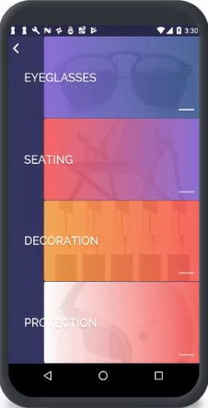
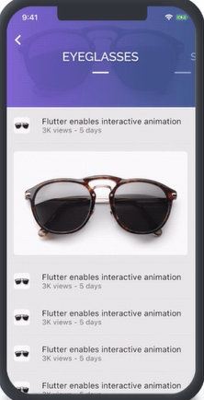
2
架构选择
Flutter 加 LNMP
LNMP
L : Linux 作为云服务器上的操作系统，在这里选择CentOS发行版
N : Nginx 一款开源的服务器软件，采用异步框架
M : MySQL数据库管理软件，负责管理本地数据，并分配用户以读写权限
P : PHP是开源的通用计算机脚本语言，尤其适用于网络开发，常嵌入HTML中使用
Flutter
Flutter 是一个跨平台的移动端 UI 框架，其中使用了 Google 的 Material Design 设计，旨在帮助开发者编写一套代码就能生成高性能的Android和iOS应用。
Flutter 程序使用 Dart 语言进行编写。Dart 是一门由 Google 开发并批准为 ECMA 标准的通用型编程语言。它可以用于构建 Web 、服务端与移动端程序，其源代码开源、免费。
+
+

Slide 5
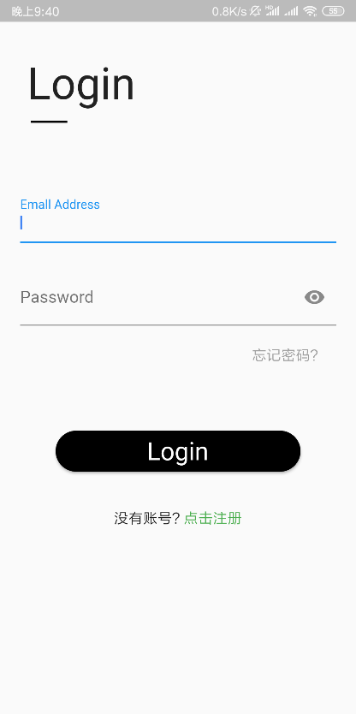
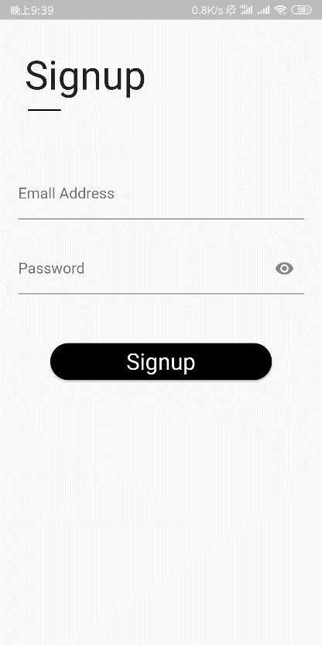
3
前端实现
登录与注册界面
+
邮箱、密码输入格式验证
如果输入文本为空，或者不符合邮箱格式，将会提示格式错误
+
明文显示密码
密码文本区右侧添加眼睛icon，点击可以切换明文
+
注册界面
点击“点击注册”按钮，即可跳转到注册界面

Slide 6
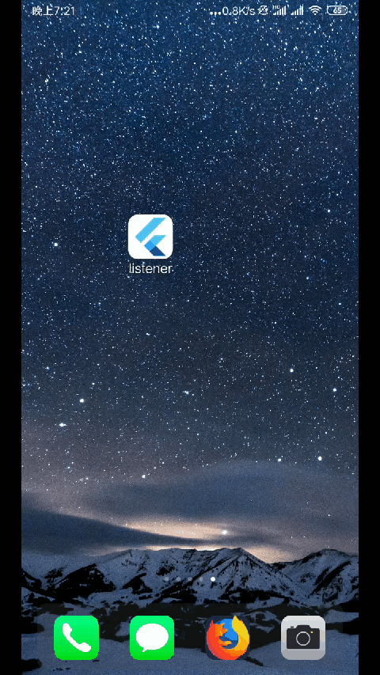
3
前端实现
登陆界面展示
1
从桌面点击图标
进入 Listener 主界面
4
返回 Dialog 信息
从服务端返回的登录信息中，提取 message 字段并展示为 Dialog
2
读取本地信息
进入软件会读取上次退出时所保存的 email 与 password
5
登录原理概述
点击login按钮后，软件便会根据文本框中的信息向服务器post表单，然后就可以得到服务器返回的信息
3
点击登录
点击“login”按钮，即可跳转到主界面
6
注册界面
点击“点击注册”按钮，即可跳转到注册界面

Slide 7
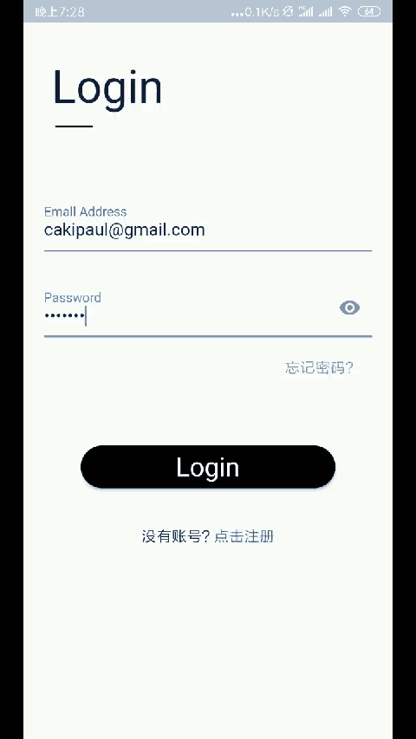
3
前端实现
登陆密码错误示例
1
键入错误密码
如 1234567 （该账户正确密码为 123456）
4
重新键入正确密码
将密码修改为 123456，再次尝试登录
2
点击 login
Listener 会向服务端 post 报表，服务端接手后返回相应 json 串
5
登陆成功并跳转
服务器返回登陆成功提示，并包含相应用户信息字段。Listener 跳转主界面
3
显示错误信息 从服务端返回的登录信息中，提取 message 字段，为 “wrong password”
6
显示用户信息
登陆成功后显示登录状态 Dialog ，并显示登录用户的 username

Slide 8
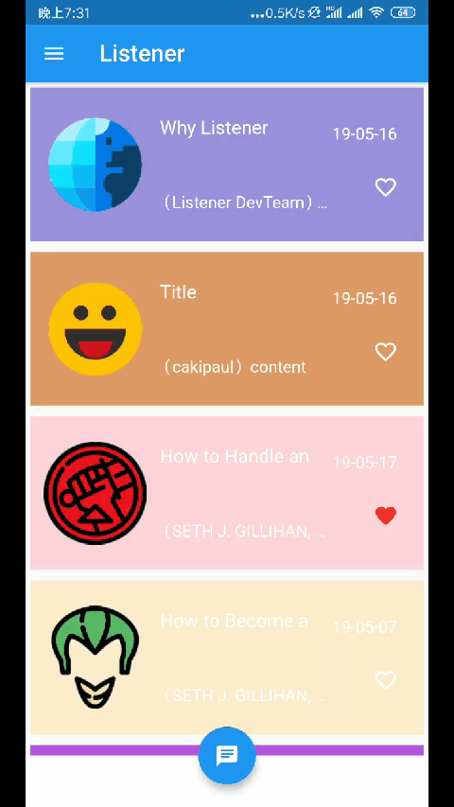
3
前端实现
主题切换展示
1
读取上次主题
在用户打开软件时，读取上次退出前保存的主题
4
动态刷新界面
点击侧边栏“主题”后，Listener 界面将进行动态刷新
2
点击切换主题
目前主题包括 light 和 dark 两种
5
全局主题设置
其他界面的主题也会随着进行改变，比如登陆界面就从原来的 light 变成 dark 主题
3
保存主题信息 每次切换主题时，Listener 都会在本地保存主题信息
6
状态管理原理
主题状态的刷新使用 flutter-provide 库进行管理。它是谷歌出品的一个状态管理框架，它允许在小部件树中传递数据

Slide 9
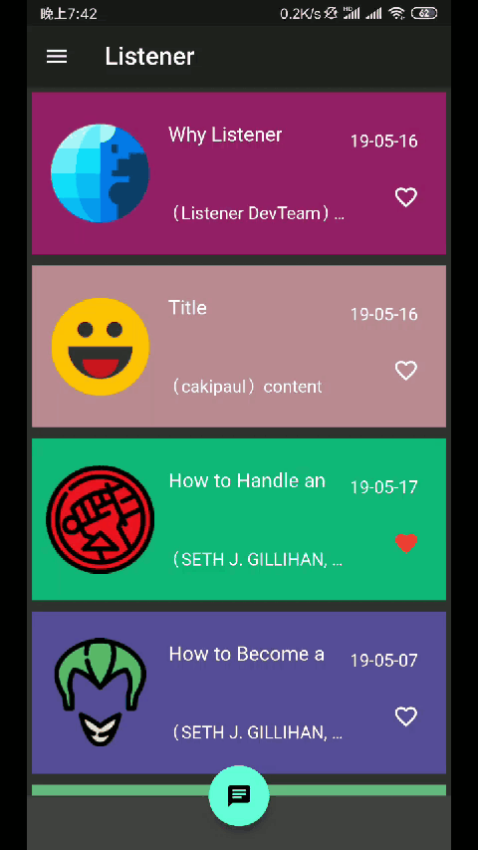
3
前端实现
聊天服务
1
进入 Chat Server
点击主界面下方悬浮按钮，进入 Chat Server
4
接受返回数据
接收服务器返回的数据，并在下方显示
2
输入文字
在文本框中输入文字，以“Anything”为例
5
再次发送
再次键入新的文本内容，重复以上流程
3
点击发送 点击带有箭头符号的悬浮按钮，将文本框中的信息发送到聊天服务器
6
服务器原理
该页面中的服务器使用的是 w3c 的echo服务器，会自动返回其所接受的数据。未来可导向自己的聊天服务器

Slide 10
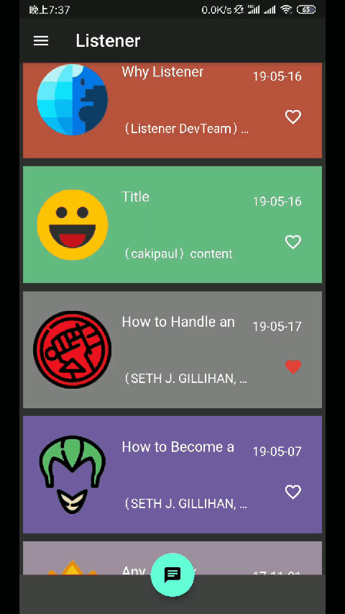
3
前端实现
文章浏览与刷新
1
主界面显示文章
在主界面中建立彩色卡片列表，其中每张卡片中显示文章的图片、标题、作者、日期、收藏情况等信息
4
彩色卡片
承载每篇文章的卡片颜色在每次刷新事件后都会随机变化，色彩采用饱和度较高、亮度较低、具有一定卡通质感的颜色
2
下拉刷新
向下拉动文章列表，将显示一个更新圆圈，并向服务器发起刷新请求
5
列表管理
每次载入一定量的文章（如十篇），存储在本地的 List< Article> 列表中
3
上划刷新 上划滑文章列表，若刷到已显示的最后一篇文章，则进行刷新操作
6
服务器获取文章
访问以下网站，即可得到包含文章的 json 串： http://cvm.cakipaul.com:21025/getArticles.php

Slide 11
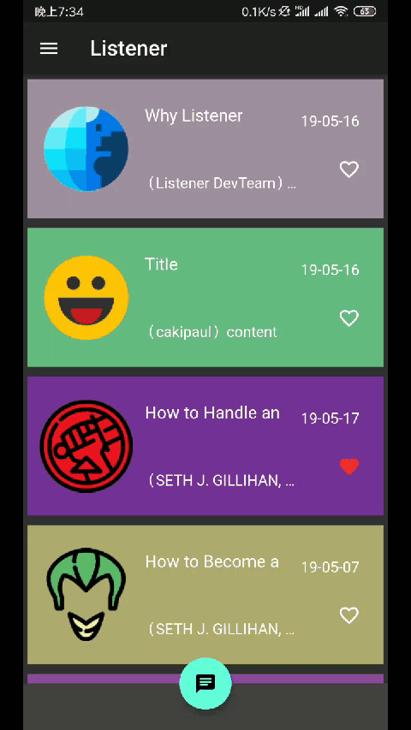
3
前端实现
文章阅读与收藏
1
进入阅读界面
在浏览界面点击任意文章，即可进入文章阅读界面
4
阅读文章
在收藏夹中点击文章，即可再次进入阅读界面，可进行取消收藏操作
2
收藏/移除收藏
在文章阅读界面点击右上角的心形图标，即可进行收藏/移除收藏操作
5
收藏管理
为了防止文章重复收藏，需要使用Set集合进行管理（而非List）。每次进行收藏相关操作时，都会更新、存储本地的 Set< Article> 列表
3
浏览收藏夹 在侧边栏中，点击“收藏”即可跳转到收藏页面
6
重写父类方法
为了实现 Set 集合元素不重复的功能，需要重写储存文章内容的 Article 类中的 hashCode() 与 == 运算符方法。

Slide 12
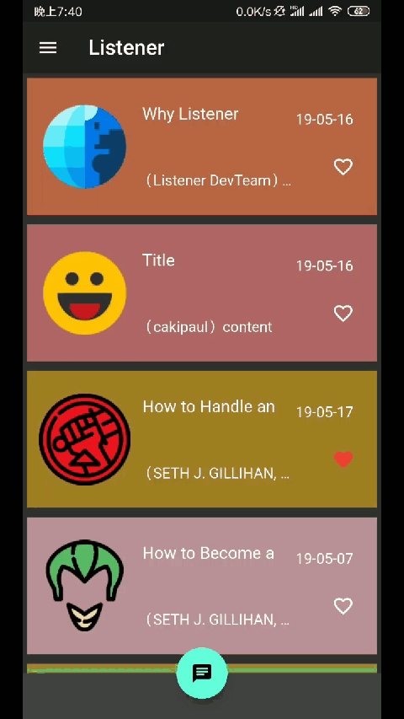
3
前端实现
心理测试界面
1
进入测试界面
在侧边栏中，点击“测试”即可跳转到测试页面
4
上传测试
做完测试之后，在侧边栏的点击“上传”即可上传测试并获取测试报告
2
浏览并选择测试
在浏览界面中选择要做的测试
5
尚未完善
目前服务器端并未完善测试的上传功能，但其原理与注册登录类似，不再赘述
3
进入测试页面
测试页面采用 markdown 渲染，可实现复选框、列表、超链接、网络图片显示以及html格式代码解码等功能
6
另一种可能
测试页面也可以由内嵌的 Web 浏览器来实现，这样其展示手段将更加灵活

Slide 13
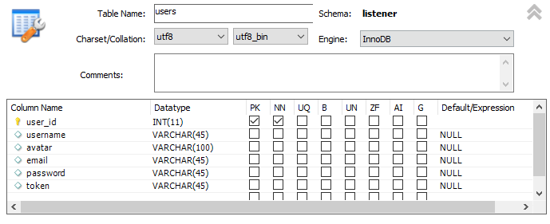
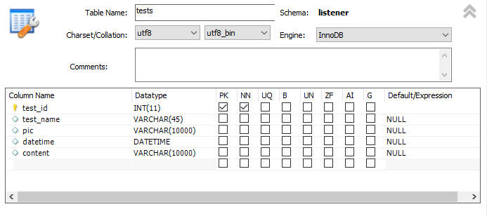
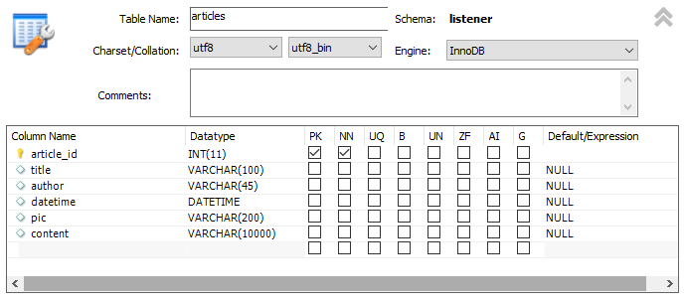
4
后端实现
数据库
本设计需要在数据库服务器上建立“listener”数据库。
其中包含 users、articles、tests 三个表，以前两个表为例，其字段信息分别为图中所示：

Slide 14
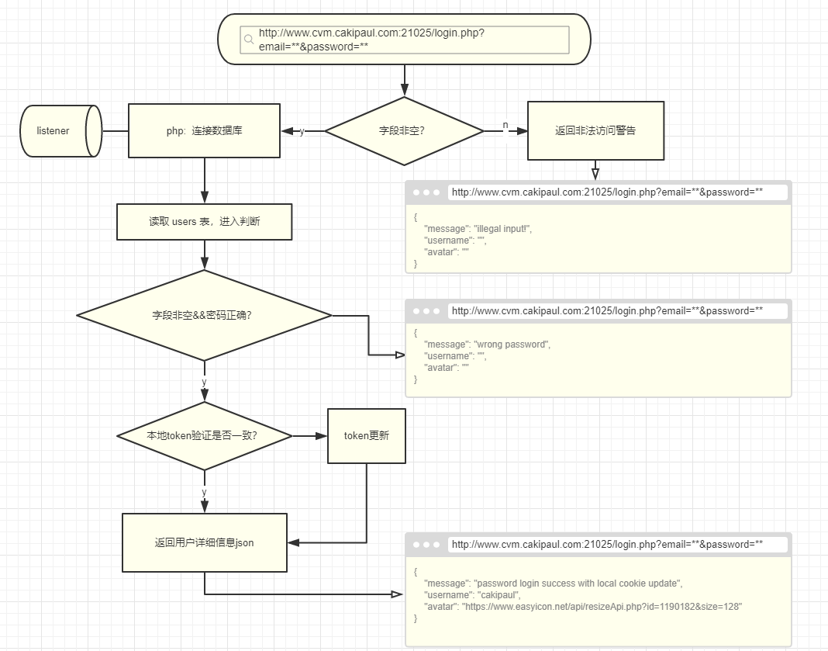
4
后端实现
用户注册登录
登陆流程示例
我们将登录流程进行分解，然后把每个环节所需要实现的功能分装在各个脚本中。其流程如下：
1.登录流程：
condb.php -> check.php->login.php
2.获取文章：
condb.php -> getArticles.php
3.获取测试：
condb.php -> getTests.php
其中 check.php 中包装了许多常用 function ，如通过 email 查询 username、检查密码是否正确等。getArticles.php 返回包含文章信息的 json 串，getTests.php 则返回包含测试内容的 json 串。
将连接数据库所需要的信息封装在 condb.php 文件中，依据这些信息，就可以使用php新建一个 mysqli 数据库连接。然后依据前端的 get/post 请求进行相应的查询与验证操作。

Slide 15
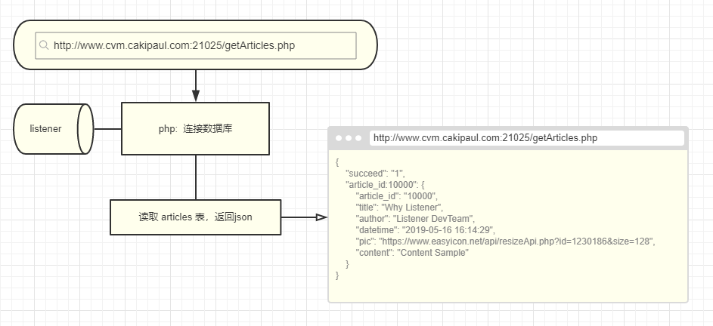
4
后端实现
获取文章与测试
获取文章示例
与用户登录类似，服务器上的文章通过 php 脚本，从数据库的 articles 表中进行读取。其中各字段包含文章的全部信息。
访问 cvm.cakipaul.com:21025/getArticles.php 即可得到文章 json 串，获取文章成功时，json 串中的 success 字段值为1。
每篇文章的具体信息包含在内容为 ”’article_id:’+$id” 的 Key 所对应的 Value 中。其中 $id 从 10000 开始降序排列。

Slide 16
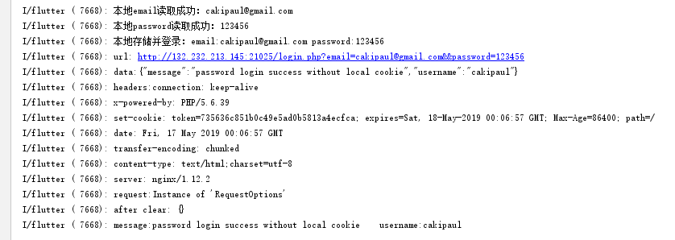
5
前后端整合
数据交互
用户登录前后端交互示例
Flutter 有个非常出名、广受好评的第三方库，叫做 Dio 。它是 Flutter 中文网开源的一个强大的 Dart Http 请求库，支持 Restful API 、FormData、拦截器、请求取消、Cookie管理、文件上传/下载、超时等。这里就使用了该库中关于 http 链接的 get、post 等方法

Slide 17



6
成果与不足
成果展示
+
前端
登录页面、文章浏览与阅读页面、侧边栏、聊天、收藏夹、测试页面等
本地数据存储登录信息、收藏的文章
界面路由与组织
+
后端
服务器购买、搭建，域名选购、SSL 配置
Php 与数据库通信、SQL 查询
Nginx 上运载 php 脚本；
+
前后端交互
前端访问服务器并 get/post 报表
前后端根据所得信息，进行下一步操作

Slide 18
6
成果与不足
不足与展望
不足 一
首先是注册与找回密码功能没有深入开发，新的用户需要手动添加到服务器的数据库中。之所以这样，是因为注册需要进行用户的邮箱验证。
虽然有 Mail Gun、Send Grid 等三方免费邮件发送提供商，但是填写表单、发送邮件的功能目前尚未有空余时间实现。
不足 二
另一个就是测试页面比较简单，还有丰富的提升空间，比如更细致的选项系统设计、动态特效等。
不足 三
最后就是云备份功能尚未实现，受限于服务器的性能与本设计的时间，目前尚未完善。但原理上与用户注册与登录基本相同。

Slide 19
谢
谢
指
导
抑郁症辅助社区 APP 开发
答辩人：孙圣浩 导师：刘治

